Slide 1




13.03.03 – Энергетическое машиностроение
Профиль подготовки:
Двигатели внутреннего сгорания
Потенциальные направления трудоустройства:
Инженер-конструктор/проектировщик узлов и деталей двигателя
Инженер-технолог/проектировщик оснастки
Инженер-расчетчик/анализ узлов и деталей двигателя
Инженер-испытатель/испытания двигателей
Потенциальное место работы
Средняя зарплата в Набережных Челнах 40 000-100 000 в зависимости от вакансии и должности, руб*
*согласно сайту https://naberezhnye.hh.ru/
1

Slide 2
Изучаемые дисциплины и технологии:
Конструирование двигателей
Системы автоматизированного проектирования двигателей внутреннего сгорания
Динамика двигателей
Испытания двигателей
Начертательная геометрия, инженерная и компьютерная графика
Электронные системы управления двигателей внутреннего сгорания искрового зажигания
CAD-системы (конструирование)
CAM-системы
(технология)
CAE-системы
(инженерные расчеты)
CAT-системы
(испытания)
CADD-системы
(черчение)
PDM-системы
(управление проектом)

Slide 3
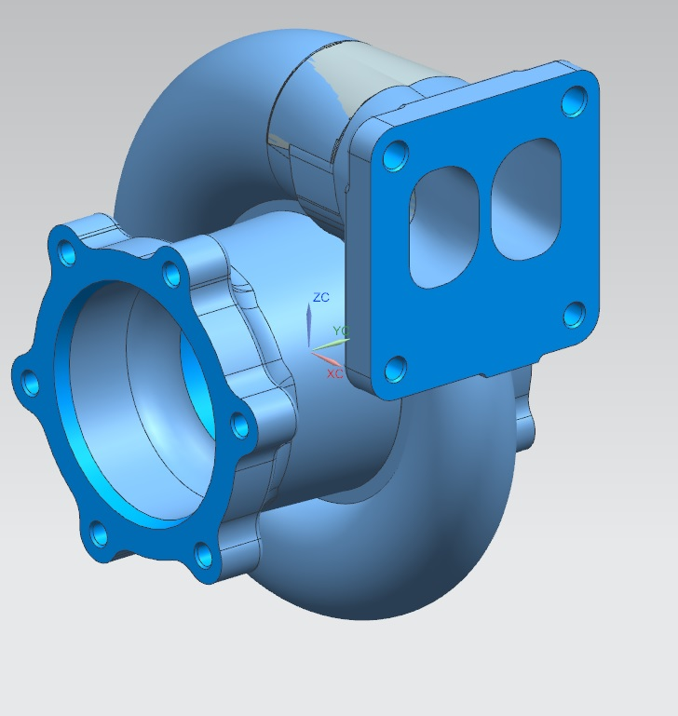
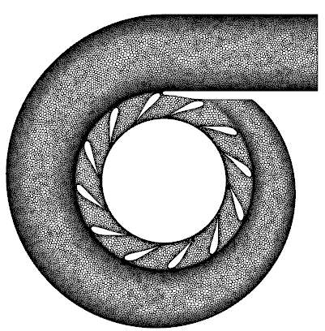
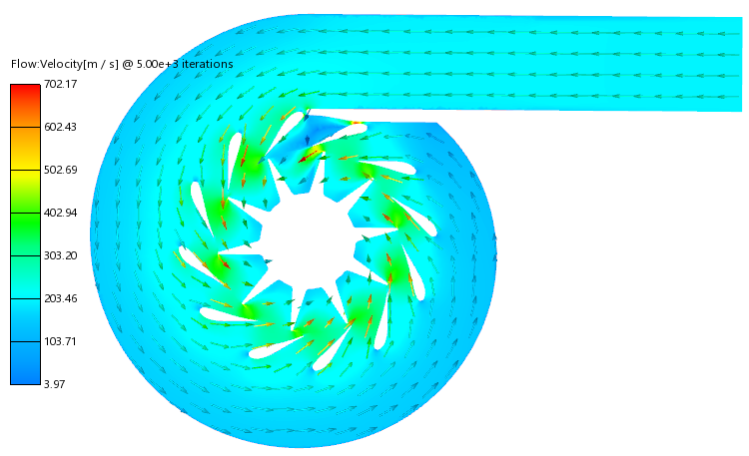
Иллюстрирование типового диплома
CFD-анализ
(Газо-динамический анализ):
результаты расчета
Моделирование
Конечно-объемная модель

